Slide 1
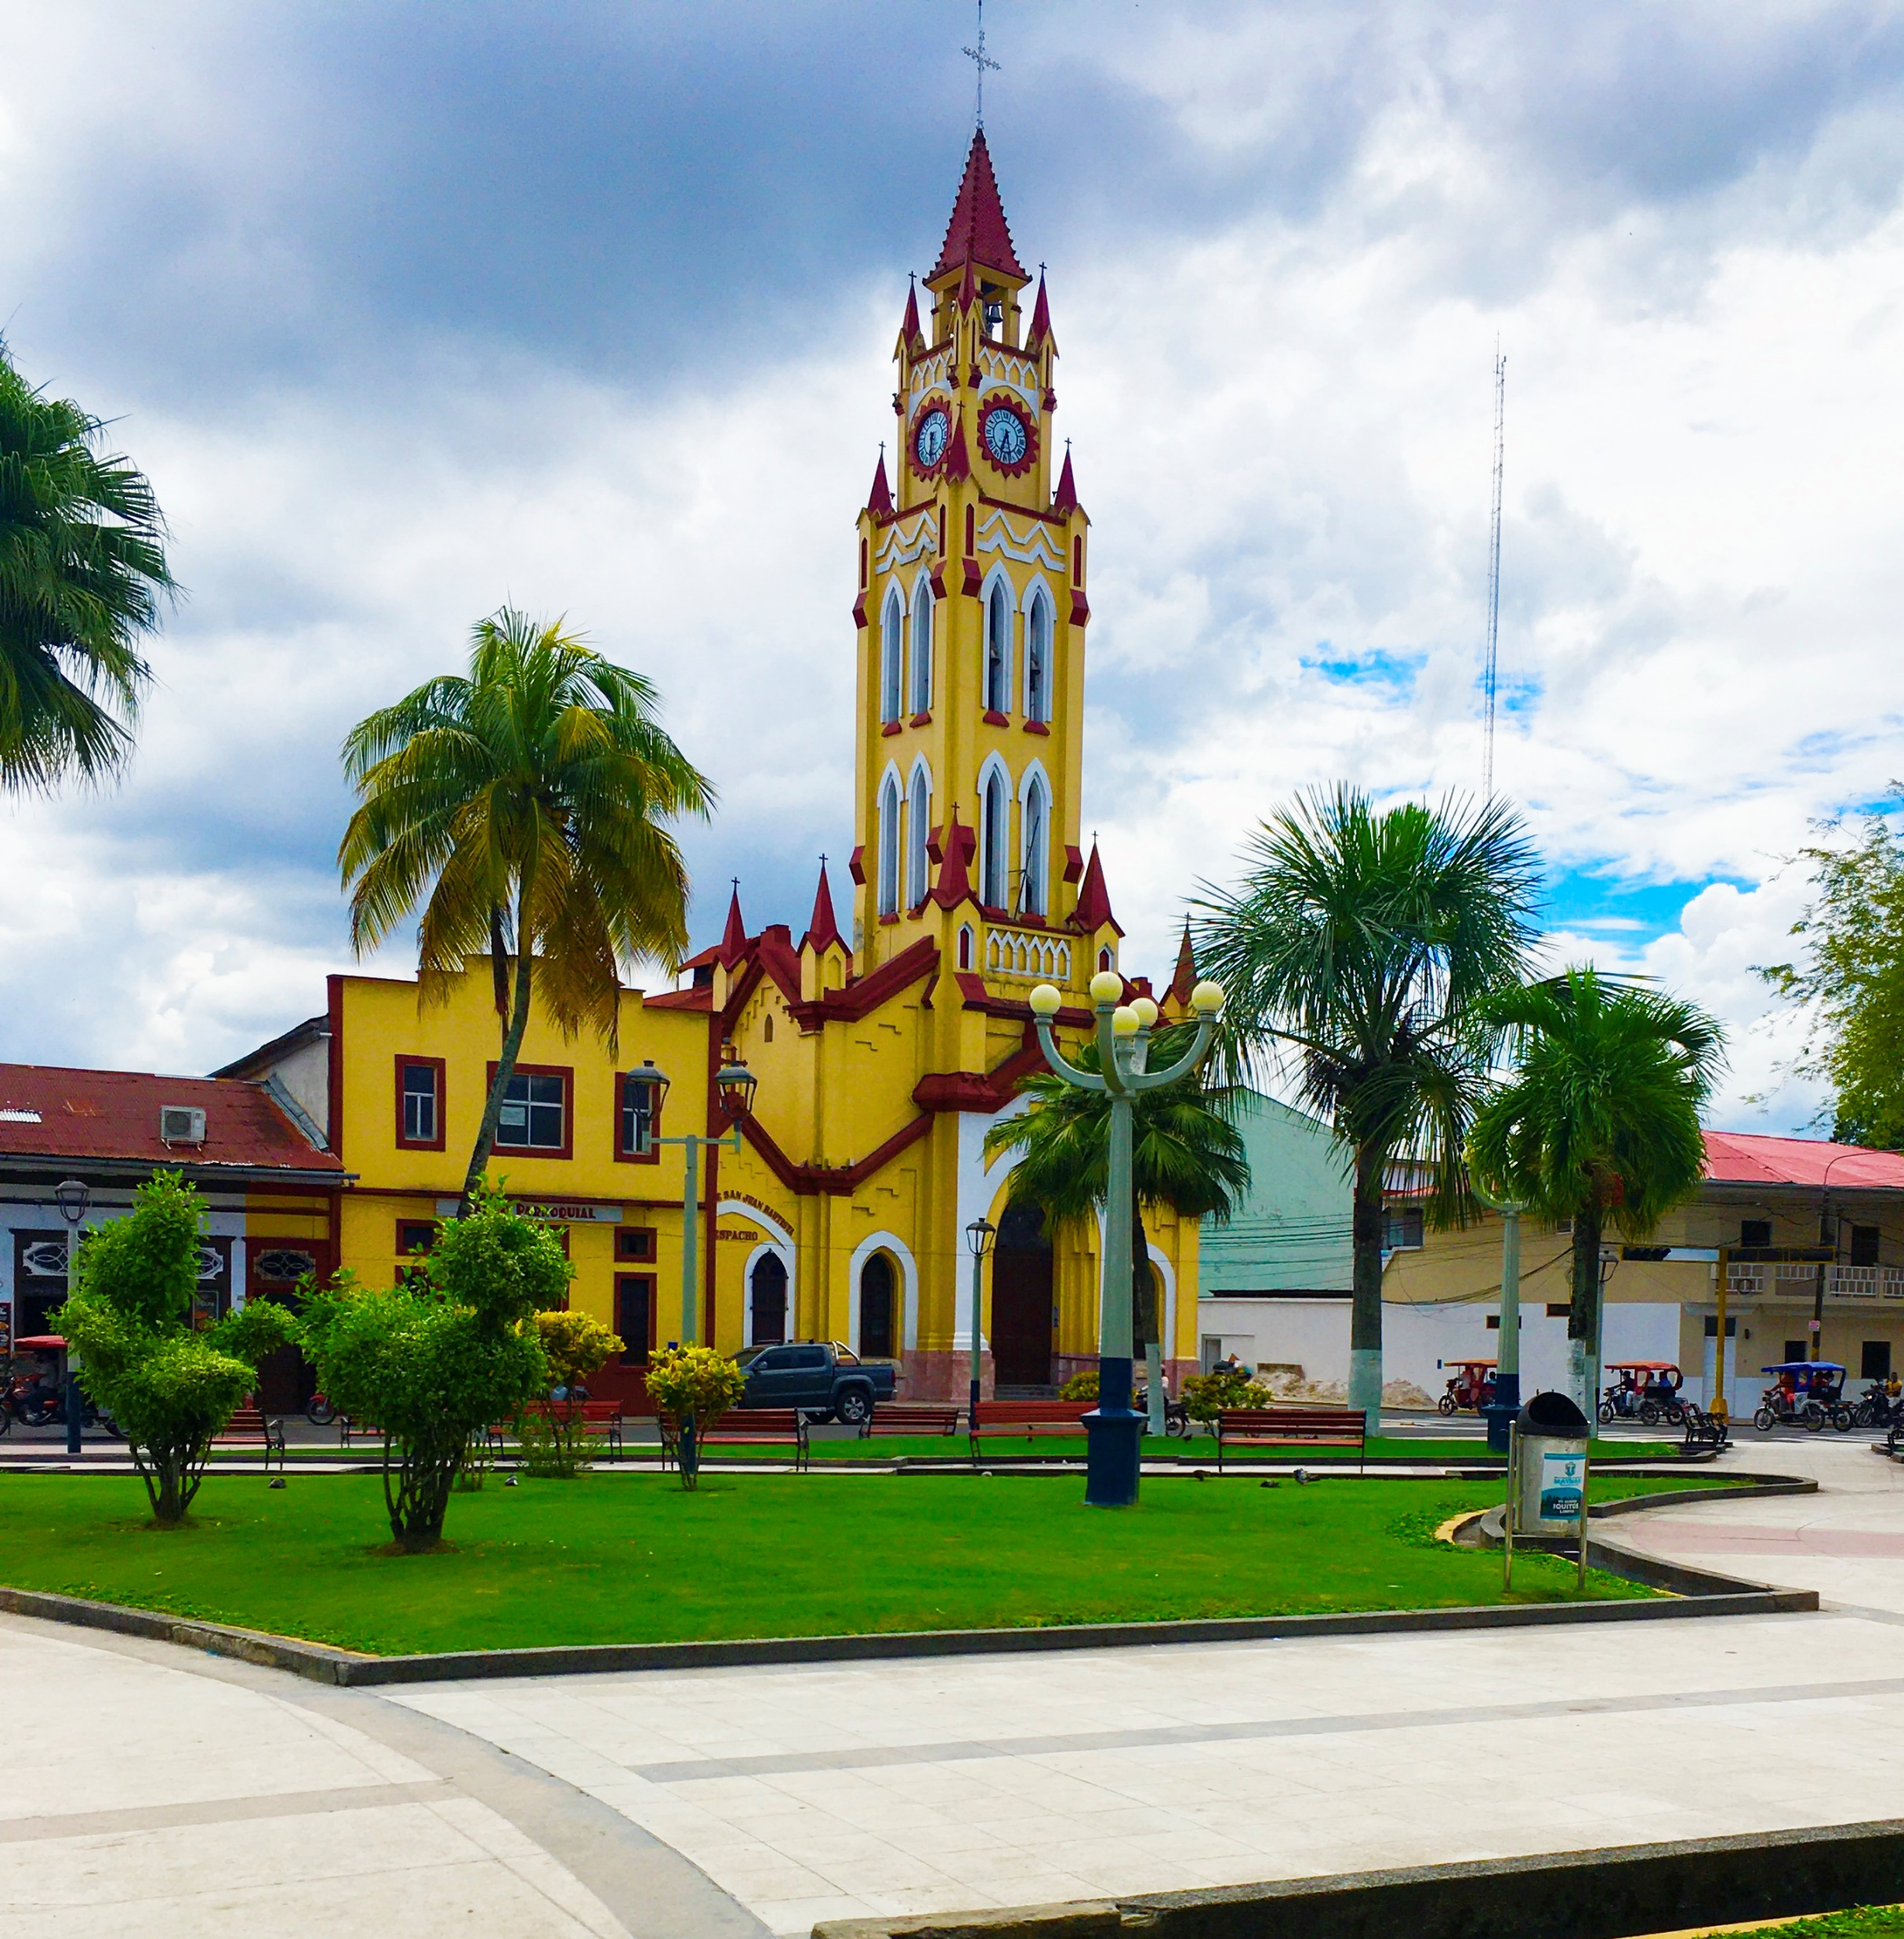
ENFERMERIA EN OFTALMOLOGIA IQUITOS - LORETO
LIC. LINDA JISSELL FREITAS RUIZ
Enfermera esp. del centro quirúrgico oftalmológico HICGG

Slide 2
ENFERMERAS ESPECIALISTAS
En la región loreto, tenemos 1500 enfermeras aprox. que son parte del CRVI Loreto; siendo:
 | HAI / II -2 “CESAR GARAYAR GARCIA” | HRL - III “FELPE ARRIOLA IGLESIAS” | HOSPITAL YURIMAGUAS II – 2 “SANTA GEMA” | ESSALUD IIII LORETO | FUNCION
ESPECIALISTAS | 76 | 180 | 34 | 97 | Todo lo relacionado a sala de operaciones y al programa de salud ocular.
ESP. EN CENTRO QUIRUGICO | 22 | 25 | 10 | 15
ESP. ENFERMERIA EN OFTALMOLOGIA | 01 | - | - | -
ENFERMERAS ACTVAS EN OFTALMOLOGA | 02 | - | - | 02

Slide 3
HOSPITAL APOYO IQUITOS II – 2 “ CESAR GARAYAR GARCIA”
El centro quirúrgico del Hospital Iquitos “Cesar Garayar García”, cuenta con 24 enfermeras y 04 quirófanos; 01 quirófano es exclusivo para las cirugías oftalmológicas, 02 enfermeras trabajan en las cirugías oftalmológicas.
Realizamos cirugías de facoemulsificación, MININUC, EECC, trabeculectomia, trauma ocular, evisceración, pterigión, chalazión, etc.
Realizamos atenciones de diagnostico, tratamiento y consejería en: errores refractivos a niños de 03 a 11 años, cataratas, glaucoma y otros.
El año 2023 y 2024 realizamos campañas y se brindo consultas, exámenes, tratamiento medico oftalmológico, cirugías de cataratas y pterigión en la localidad de santa Clotilde, Rio Napo.

Slide 4
MISION
Somos un hospital nivel II-2, líder en la Región Loreto que brindamos atención recuperativa y de rehabilitación a la persona, promovemos estilos de vida saludables, realizamos docencia universitaria “trabajamos con equipos de alta tecnología y personal especializado que brinda atención con calidad y calidez, contribuyendo a mejorar el nivel de salud y desarrollo de la población.
VISION
“Ser un Hospital Nivel II-2, líder en la atención de salud, con infraestructura moderna, tecnología de punta, recursos humanos comprometidos, con altura organizacional de excelencia, calidad y reconocidos por la comunidad”

Slide 5

RETOS REGIONALES
Incrementar la participación del profesional de enfermería en las atenciones oftalmológicas.
Gestionar a nivel de Gobierno Regional la adquisición de equipos oftalmológicos (facoemulsificador, biometro, microscopio especular, etc) que beneficien a la población.
Incrementar el recurso humano y ampliación de horarios para la atender la demanda insatisfecha de pacientes.

Slide 6

PROPUESTAS REGIONALES
Promocionar y fortalecer mas la especialidad de enfermería en oftalmología en la región loreto.
Brindar capacitaciones, cursos o diplomaturas presenciales o virtuales en la región loreto.

Slide 7


